Slide 1
Orgány miestnej samosprávy
Voj. Veronika Olejníková
M11bBOŠ
2019/2020

Slide 2
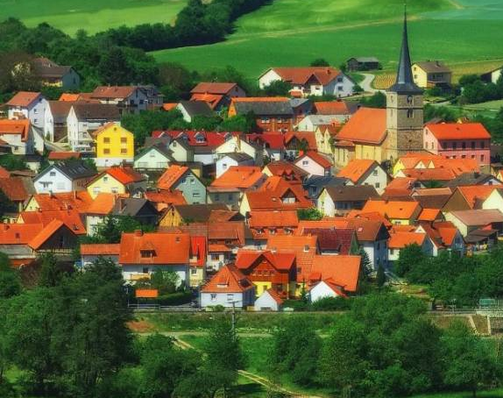
Obsah
Územná samospráva
Orgány územnej samosprávy
Určenie orgánov územnej samosprávy
Poslanie orgánov územnej samosprávy

Slide 3
Územná samospráva
Obec je samostatný územný samosprávny a správny celok Slovenskej republiky; združuje osoby, ktoré majú na jej území trvalý pobyt. Obec je právnickou osobou, ktorá za podmienok ustanovených zákonom samostatne hospodári s vlastným majetkom a s vlastnými príjmami.
Samosprávny kraj je samostatný územný samosprávny a správny celok Slovenskej republiky. Samosprávny kraj je právnická osoba, ktorá za podmienok ustanovených zákonom samostatne hospodári s vlastným majetkom a s vlastnými príjmami, zabezpečuje a chráni práva a záujmy svojich obyvateľov

Slide 4
Územná samospráva
obce
samosprávne kraje
Obecné zastupiteľstvo
Starosta
Hlavný kontrolór
Zhromaždenie obyvateľov obce
Obecná rada
Komisie
Prednosta obecného úradu
Zastupiteľstvo
Predseda
Hlavný kontrolór
Komisie

Slide 5
Určenie orgánov územnej samosprávy - obec
Obec samostatne rozhoduje a uskutočňuje všetky úkony súvisiace so správou obce a jej majetku, všetky záležitosti, ktoré ako jej samosprávnu pôsobnosť upravuje osobitný zákon, ak takéto úkony podľa zákona nevykonáva štát alebo iná právnická osoba alebo fyzická osoba.
Samosprávu obce vykonávajú obyvatelia obce
a) orgánmi obce,
b) miestnym referendom,
c) zhromaždením obyvateľov obce.

Slide 6
Určenie orgánov územnej samosprávy – samosprávny kraj
8 samosprávnych krajov
Samosprávnemu kraju možno vo veciach územnej samosprávy ukladať povinnosti a obmedzenia len zákonom a na základe medzinárodnej zmluvy.
Samosprávny kraj pri výkone samosprávy sa stará o všestranný rozvoj svojho územia a o potreby svojich obyvateľov.

Slide 7
Poslanie orgánov územnej samosprávy – obec
Základnou úlohou obce pri výkone samosprávy je starostlivosť o všestranný rozvoj jej územia a o potreby jej obyvateľov. Obci pri výkone samosprávy možno ukladať povinnosti a obmedzenia len zákonom a na základe medzinárodnej zmluvy.

Slide 8
Poslanie orgánov územnej samosprávy – samosprávny kraj
Samosprávnemu kraju možno vo veciach územnej samosprávy ukladať povinnosti a obmedzenia len zákonom a na základe medzinárodnej zmluvy.
Samosprávny kraj pri výkone samosprávy sa stará o všestranný rozvoj svojho územia a o potreby svojich obyvateľov.

Slide 9
Použitá literatúra
Zákon č. 302/2001 Z.z. o samospráve vyšších územných celkov v znení neskorších predpisov
Zákon SNR č. 369/1990 Zb. o obecnom zriadení v znení neskorších predpisov
Vrabko, M. a kol. Správne právo hmotné. Všeobecná časť. 1. vydanie. Bratislava : C. H. Beck, 2012, 480s.

Slide 10
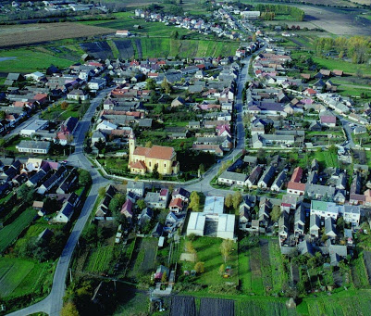
Ďakujem za pozornosť!

